Slide 1
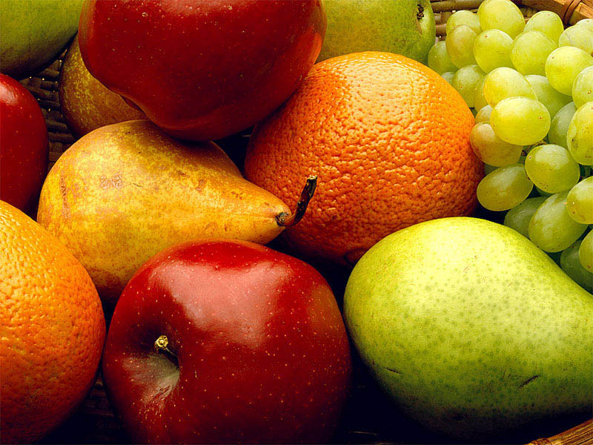
ALIMENTAÇÃO SAUDÁVEL

Slide 2
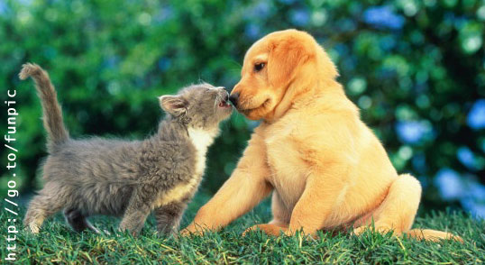
Deus quer que tenhamos saúde
III João 2 – “Amado, desejo que te vá bem em todas as coisas, e que tenhas saúde, assim como bem vai à tua alma.”

Slide 3
Qual era o regime alimentar antes do pecado?

Slide 4
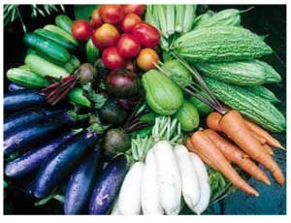
Gen. 1: 29 –” Disse-lhes mais: Eis que vos tenho dado todas as ervas que produzem semente, as quais se acham sobre a face de toda a Terra, bem como todas as árvores em que há fruto que dê semente; ser-vos-ão para mantimento.”

Slide 5
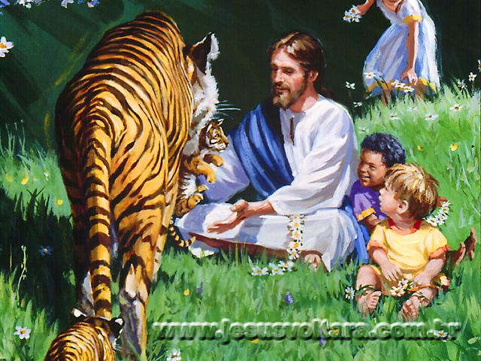
E os animais, o que comiam?

Slide 6
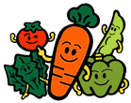
Gên. 1: 30 – “E a todos os animais da Terra, a todas as aves do céu e a todo ser vivente que se arrasta sobre a Terra, tenho dado todas as ervas verdes como mantimento. E assim foi.”

Slide 7
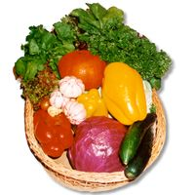
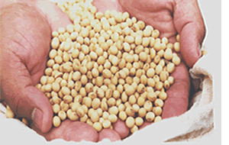
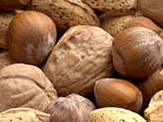
O que foi permitido comer após o pecado?
Cereais e folhagens
Gên. 3: 18; 9: 3 – “... Ela te produzirá espinhos e folhagens; e comerás das ervas do campo.”... ”...servirá de mantimento, bem como a erva verde...”

Slide 8
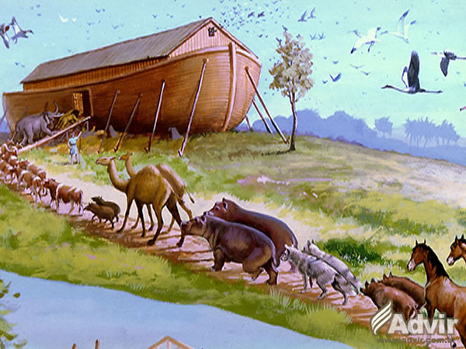
Lev. 20: 25 – “Fareis, pois, diferença entre os animais limpos e os imundos, e entre as aves imundas e as limpas; e não fareis abomináveis as vossas almas por causa de animais, ou de aves, ou de qualquer coisa de tudo de que está cheia a terra, as quais coisas apartei de vós como imundas.”
E após o dilúvio?

Slide 9
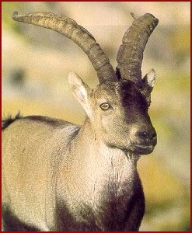
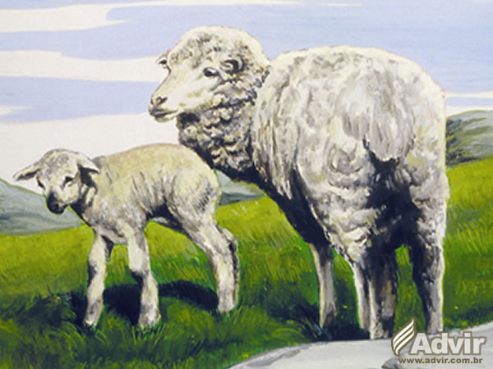
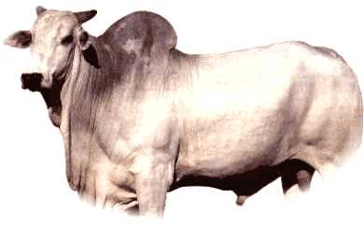
Quais animais foram permitidos comer?
Os que têm a unha fendida e que ruminam
Lev. 11: 1-30- ” Estes são os animais que podereis comer dentre todos os animais que há sobre a terra: dentre os animais, todo o que tem a unha fendida, de sorte que se divide em duas, o que rumina, esse podereis comer.”

Slide 10
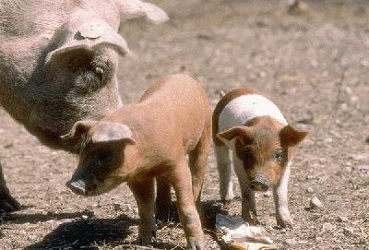
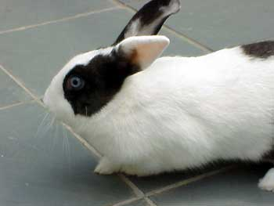
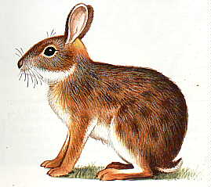
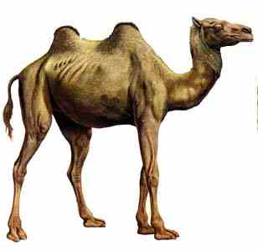
Quais animais foram proibidos de comer?
Tem unha fendida, mas não rumina
Lev. 11: 4-8
Rumina mas não tem unha fendida
Rumina mas não tem unha fendida

Slide 11
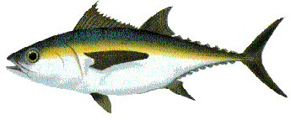
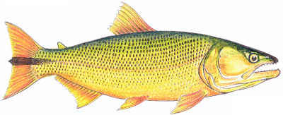
O que se pode comer do mar?
Somente o que têm escamas e barbatanas
Lev. 11: 9-12
Atum
Dourado

Slide 12
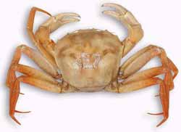
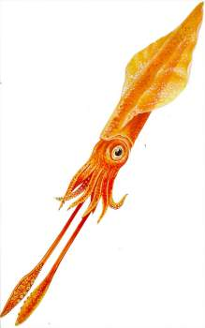
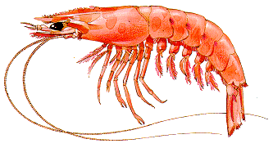
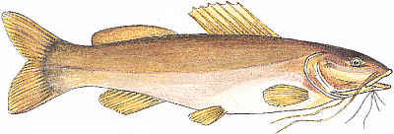
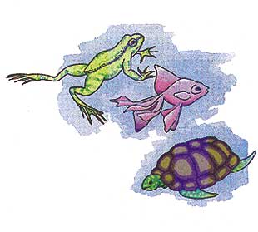
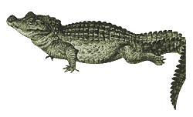
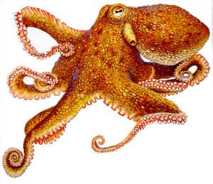
O que não se pode comer do mar?
Peixes de couro, frutos do mar, camarão, siri, caranguejo
cação
bagre

Slide 13
Peixes de Escamas (permitidos):
Anchovas AS, Atum AS, Badejo AS, Barracuda AS, Bacalhau, Bonito AS, Barbado AS, Cherne AS, Corvina AD, Carpa AD, Dourado AD, Garoupa AS, Lambari AD, Merluza AS, Namorado AS, Olhete AS, Olho-de boi AS, Piracanjuba AD, Pescada AS, Robalo AS, Sardinha AS, Salmão AS, Tilápia AD, Traíra AD, Tainha AS, Trilha AS, Truta AD, Xaréu AS.
OBS: AS= água salgada AD= água doce

Slide 14
Peixes de Couro (proibidos):
Barbado ou Piranambu AD, Cachara ou Surubim AD, Enguia, Jaú AD, Mandi ou Bagre AD, Baiacu AS, Cação AS, Peixe-espada AS, Peixe-galo AS.

Slide 15
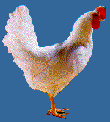
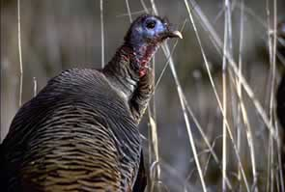
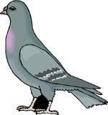
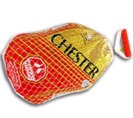
Quais as aves que podem ser comidas?
Lev. 11: 13-19
Frango peru pombo

Slide 16
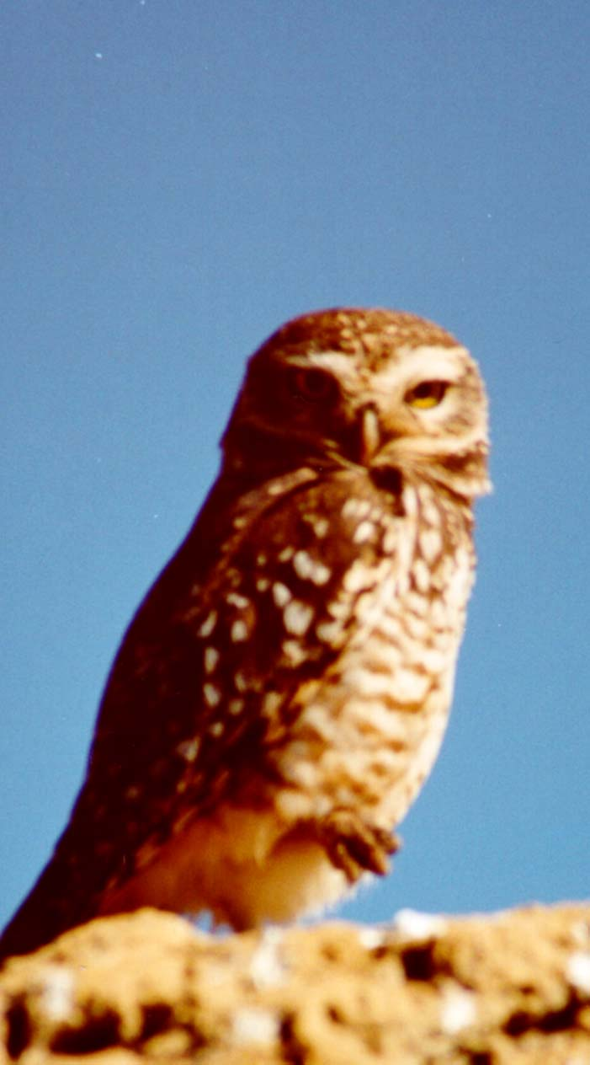
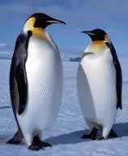
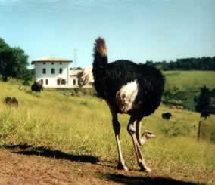
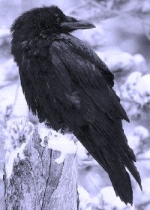
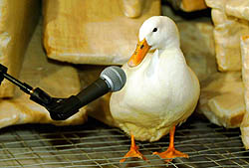
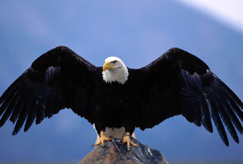
Quais as aves que não podem ser comidas? Lev. 11: 13-19

Slide 17
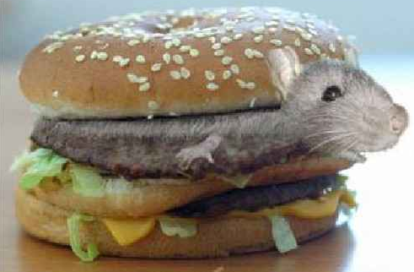
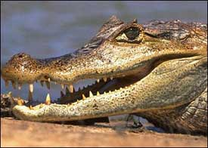
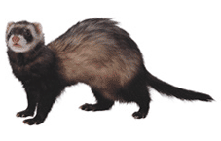
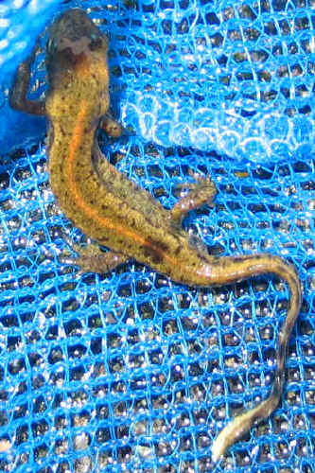
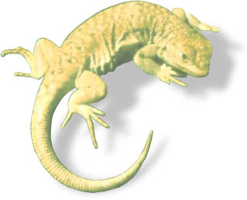
Não se pode comer esses animais
Lev. 11: 24-31
Rato doninha crocodilo
Lagartixa e lagarto

Slide 18
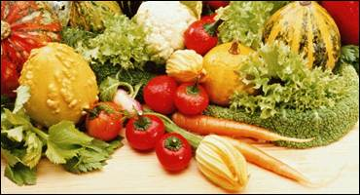
Gên. 5: 5, 27 – “Todos os dias que Adão viveu foram novecentos e trinta anos... Todos os dias de Matusalém foram novecentos e sessenta e nove anos.”
Quantos anos viviam os homens quando comias só vegetais?

Slide 19
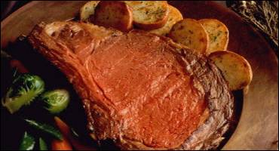
Gên. 6: 3 –
“ ...o homem, ... é carne, mas os seus dias serão cento e vinte anos.”
Que efeito teve o regime cárneo na vida humana?

Slide 20
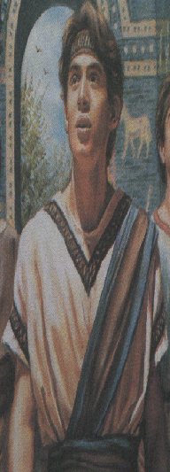
Qual era a alimentação do profeta Daniel?

Slide 21
Daniel 1: 12 – “Experimenta, peço-te, os teus servos dez dias; e que se nos dêem legumes a comer e água a beber..”
Daniel não comia
Daniel comia apenas alimentos leves e simples
Daniel comia

Slide 22
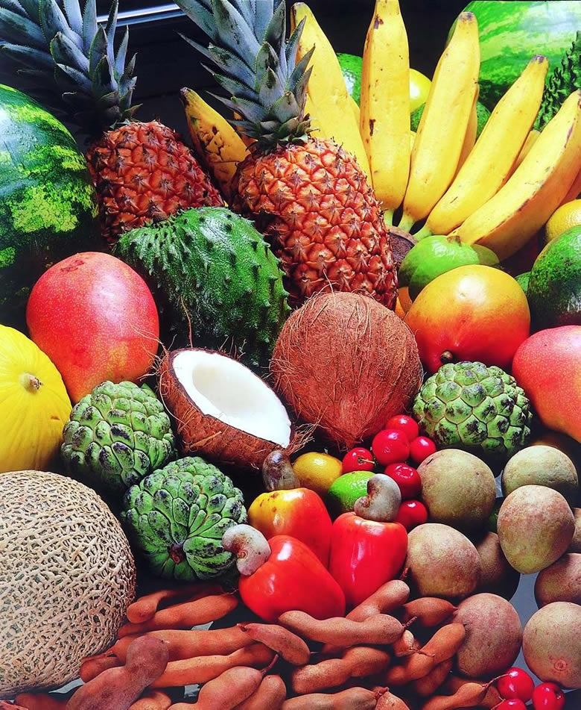
O que é melhor para o homem?
I Cor. 3: 16, 17 – “Não sabeis vós que sois santuário de Deus, e que o Espírito de Deus habita em vós? Se alguém destruir o santuário de Deus, Deus o destruirá; porque sagrado é o santuário de Deus, que sois vós.”

Slide 23
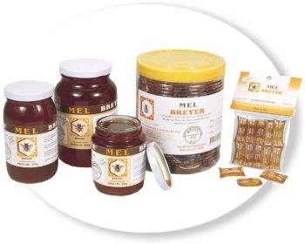
Tudo em exagero é ruim
Prov. 24: 13; 25: 16, 27 – “Come mel, filho meu, porque é bom, e do favo de mel, que é doce ao teu paladar...
Se achaste mel, come somente o que te basta, para que porventura não te fartes dele, e o venhas a vomitar... comer muito mel não é bom.”

Slide 24
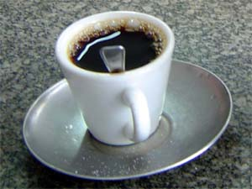
“O chá atua como estimulante, e, até certo grau, produz intoxicação. A ação do café, e de muitas outras bebidas populares, é idêntica. O primeiro efeito é estimulante. São agitados os nervos do estômago, que comunicam irritação ao cérebro, o qual, por sua vez, desperta para transmitir aumento de atividade ao coração...Em virtude desses resultados, muitos julgam que seu chá ou café lhes faz grande benefício. Mas é um engano. Chá e café não nutrem o organismo...não passa de excitação nervosa.” CSRA 402

Slide 25
“E todos devem dar claro testemunho contra o chá e o café, nunca deles se servindo. São narcóticos, de igual forma prejudiciais ao cérebro e a outros órgãos do corpo.” CSRA 402

Slide 26
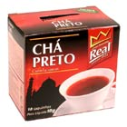
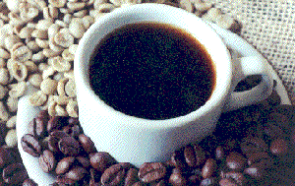
“Quanto ao chá, ao café, fumo e bebidas alcoólicas, a única atitude segura é não tocar, não provar, não manusear. A tendência do chá, café e bebidas semelhantes é no mesmo sentido que as bebidas alcoólicas e o fumo, e em alguns casos o hábito é tão difícil de vencer como é para um bêbado o abandonar os intoxicantes. ” CBV 335.
“O chá é venenoso para o organismo. Os cristãos devem deixá-lo em paz. A influência do café é, até certo ponto, a mesma do chá, mas o efeito sobre o organismo é ainda pior...” CSRA 421

Slide 27
”Doenças de toda espécie e tipo têm sido trazidas sobre os seres humanos pelo uso de chá e café e os narcóticos, ópio e fumo... O efeito do chá e do café, segundo tem sido mostrado até aqui, tende para a mesma direção do vinho e da sidra, do licor e do fumo. ...“ CSRA 421

Slide 28
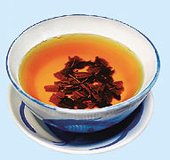
“Tomar chá e café é pecado, condescendência prejudicial, que, como outros males, causa dano à alma.” CSRA 425
“Satanás está levando o mundo em cativeiro mediante o uso das bebidas alcoólicas e do fumo, café e chá preto. “ Ev. 529

Slide 29
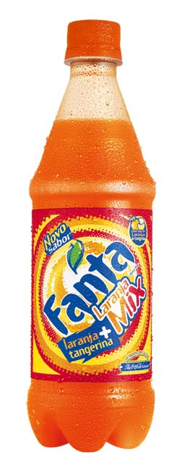
Outros estimulantes:
Com cafeína
Sem cafeína

Slide 30
“Não useis demasiado sal; abandonai os picles; excluí de vosso estômago alimentos ardendo de condimentos.” CSRA 420

Slide 31
“Uso algum sal, e tenho-o sempre, porque segundo a instrução que me foi dada por Deus, esse artigo, em vez de ser deletério, é realmente essencial ao sangue. Os porquês e para quês disto, não sei, mas transmito-lhes a instrução segundo me foi dada.”
Carta 37, 1901

Slide 32
“Nas saladas que são preparadas com óleo e vinagre há fermentação no estômago, e a comida não é digerida, mas decompõe-se ou apodrece; em conseqüência, o sangue não é nutrido, mas fica cheio de impurezas, e surgem perturbações hepáticas e renais.” Carta 9, 1887. CSRA 345

Slide 33
“Os condimentos são prejudiciais em sua natureza. A mostarda, a pimenta, as especiarias, os picles, e coisas semelhantes, irritam o estômago e tornam o sangue febril e impuro.” CSRA 339

Slide 34
“A reforma de saúde não deve ser recomendada de maneira radical. Nas condições presentes, não podemos dizer que leite, ovos e manteiga devam ser de todo rejeitados... Desejo dizer, porém, que ao chegar o tempo em que não é mais seguro usar leite, nata, manteiga e ovos, Deus o revelará. ” CSRA 352, 353

Slide 35
“A manteiga é menos nociva quando comida no pão, do que empregada na cozinha; mas, em regra, melhor é dispensá-la inteiramente. ”
CBV, 302.

Slide 36
“Açúcar não é bom para o estômago. Causa fermentação, e isto obscurece o cérebro e ocasiona mau humor.” Manuscrito 93, 1901.
”Empregue-se pouco açúcar... Deve-se evitar o uso abundante de leite e açúcar juntos... Mas o açúcar e o leite combinados são responsáveis pela produção de fermentação no estômago, sendo, pois, prejudiciais. ” CBV299.

Slide 37
“Temos usado sempre um pouco de leite e algum açúcar. Isto nunca condenamos, seja em nossos escritos, seja nas pregações. Cremos que o gado ficará tão doente que essas coisas ainda serão rejeitadas, mas ainda não chegou o tempo de abolir de nossa mesa inteiramente o açúcar e o leite.” Carta 1, 1873.

Slide 38
Vejamos algumas afirmações de muitos que querem continuar comendo alimentos imundos:
“ O mal não é o que entra pela boca”
Mat. 15: 18 – “Mas o que sai da boca procede do coração; e é isso o que contamina o homem.”

Slide 39
“ A lei de saúde era só pra judeu?”
Mas o estômago do homem não mudou; é o mesmo do judeu

Slide 40
“Tudo o que Deus fez é bom”
Sim! Mas cada um com sua função!

Slide 41
“Comei de tudo o que se vende no açougue” – I Cor. 10: 25
Sim! Mas somente o que se pode comer! E o açougue do judeu tinha apenas carnes limpas!

Slide 42
Lençol zoológico de Atos 10
O texto não está falando sobre comida, mas sobre não fazer acepção de pessoas.

Slide 43
Pode comer comida sacrificada à Ídolos?
I Cor. 8: 7-13 – “Entretanto, nem em todos há esse conhecimento; pois alguns...comem como de coisas sacrificadas a um ídolo; e a sua consciência, sendo fraca, contamina-se.Não é, porém, a comida que nos há de recomendar a Deus; pois não somos piores se não comermos, nem melhores se comermos.Mas, vede que essa liberdade vossa não venha a ser motivo de tropeço para os fracos.”

Slide 44
Abate dos animais

Slide 45
Tumor de intestino grosso provocado por alimento cárneo e ausência de fibras vegetais

Slide 46
Cisticercose
Cerebral

Slide 47
Comida Japonesa (vermes no cérebro)

Slide 48
Comida Japonesa

Slide 49
Isa. 66: 17 – “os que se santificam... após a deusa que está no jardim, os que comem da carne de porco, e a abominação, e o rato, esses todos serão consumidos, diz o Senhor.”

Slide 50
O que é saudável:
Água pura

Slide 51
Sol e Exercício Físico

Slide 52
Ar puro

Slide 53
Sono e Descanso

Slide 54
Prov. 23: 20-21-
”Não estejas entre os beberrões de vinho, nem entre os comilões de carne.Porque o beberrão e o comilão caem em pobreza; e a sonolência cobrirá de trapos o homem.”

Slide 55
“Entre os que estão aguardando a Vinda do Senhor, o comer carne será afinal abandonado; a carne deixará de fazer parte de sua alimentação.” CSRA, 380

Slide 56
“Cereais e frutas preparados sem gordura, e no estado mais natural possível, devem ser o alimento para as mesas de todos os que professam estar-se preparando para a trasladação ao Céu.” Testimonies, vol. 2, pág. 352.

Slide 57
Na Nova Terra comeremos carne?
Isa. 11: 6-7-”... A vaca e a ursa pastarão juntas, e as suas crias juntas se deitarão; e o leão comerá palha como o boi.”

Slide 58
Prov. 15: 17 – “Melhor é um prato de hortaliça, onde há amor, do que o boi gordo, e com ele o ódio.”

Slide 59
“A Reforma de Saúde está tão intimamente relacionada com a Terceira Mensagem Angélica, como o braço ao corpo; mas o braço não pode tomar o lugar do corpo. A Mensagem deve ser proclamada com Alto Clamor, e deve ir a todo o mundo. A apresentação dos Princípios de Saúde deve estar unida com esta Mensagem...” CE, 138, EGW; CSRA, 77- EGW
Temos uma tremenda responsabilidade de anunciar as ultimas mensagens de advertência ao mundo. Mas os arautos devem buscar Reavivamento e Reforma a fim de obter Poder do Alto. Deve haver uma Reforma completa de vida e consagração a Deus.

Slide 60
Que teu alimento seja o teu remédio e que teu remédio seja o teu alimento.
Hipócrates

Slide 61
O início de uma boa digestão começa com uma boa mastigação.

Slide 62
Os dentes têm a função de mastigar e misturar o alimento com a saliva.

Slide 63
Mastigar pouco e engolir a comida apressadamente, aumenta o trabalho no estômago.

Slide 64
Nosso
organismo
se nutre
daquilo
que pode
aproveitar
do alimento.
Se os alimentos não forem combinados, há fermentação, má digestão, indisposições, sonolência, dores de cabeça.

Slide 65
Não misture frutas e verduras; elas não combinam entre si.

Slide 66
Respeite a regularidade no comer...
Coloque alimentos variados em sua mesa!
Preste atenção na qualidade da comida, e coma com prazer!

Slide 67
Os
alimentos
devem ser cuidadosamente escolhidos e preparados com amor e carinho!

Slide 68
Alimentos alaranjados protegem as células contra o envelhecimento...
E quem não quer isso? Envelhecer bem devagar??

Slide 69
Fazer comida apetecível, e ao mesmo tempo simples e nutritiva...
...requer habilidade...é uma arte!

Slide 70
A cebola é anti-inflamatória
Descubra
Cenouras combatem viroses
o real valor dos vegetais!
Beringela e espinafre estimulam o sistema imunológico.

Slide 71
Não esqueça...faça exercícios
...traz bem estar...
...aumenta a resistência...
...melhora sua auto estima.
...reduz gorduras...

Slide 72
Adote uma vida saudável
Domine a ansiedade...
Respire melhor...
Mude seu estilo de vida!!!
Ande descalço...

Slide 73
Não coma fora de hora.
Não coma demais.
Além de não comer demais, escolha o que vai comer.
Faça exercício.
O exercício vai gerar endorfinas, essa substância misteriosa...
Água.
A desidratação promove o envelhecimento das células, não se esqueça de tomar água.
Seja feliz.
Felicidade é abrigar pensamentos positivos a maior parte do tempo.
Lembre-se que o encanto da vida está também num coração cheio de amor
Integrais em sua vida.
Procure gostar deles. A fibra é um remédio preventivo
Sorria.
Nada melhor do que sorrir se você quiser que a passagem das horas seja mais
suave possível.
Mude o Estilo de Vida
Adotando uma vida saudável você vai dominar mais facilmente a ansiedade. Vai trabalhar com mais prazer. Seu humor vai melhorar..Faça de sua cozinha sua grande aliada. Goste do que é saudável.
“A Ciência do Bom Viver” – E. G. White

